Slide 1
rekenbegrippen
vermeerderen het achteraanzicht de inhoud
verminderen het vooraanzicht de omtrek
spiegelen het bovenaanzicht de afstand
met elkaar verbinden het zijaanzicht het percentage
de grafiek het onderaanzicht minimaal
de tabel de plattegrond maximaal
gelijknamig maken afrekenen/betalen even
de reeks contant betalen oneven
afronden het bankbiljet oplopend
vereenvoudigen het muntgeld aflopend
verdubbelen de breuk bruto/netto/tarra
splitsen het gewicht het gemiddelde
vergelijken de inhoudsmaat de balk
teller en noemer de afmeting/het formaat de tegel
delen het kwartaal
vermenigvuldigen een jaar

Slide 2
















vermeerderen
erbij + 6+2
verminderen
eraf - 5-2

Slide 3
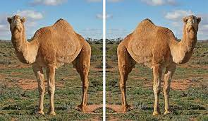
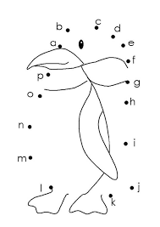
spiegelen
met elkaar verbinden

Slide 4
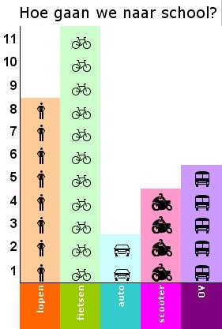
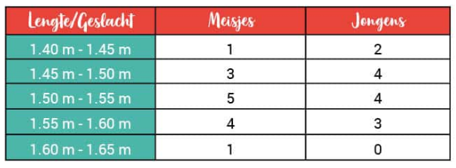
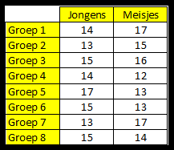
de grafiek
de tabel

Slide 5
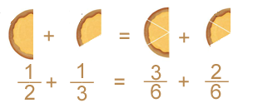
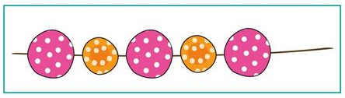
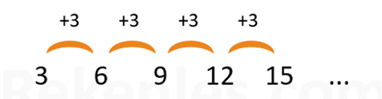

gelijknamig maken
de reeks

Slide 6
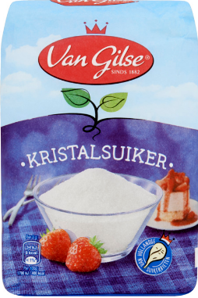
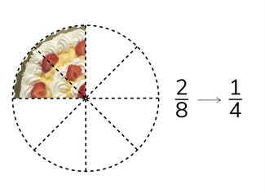
kostprijs 0,69
afgerond
0,70
afronden
vereenvoudigen

Slide 7
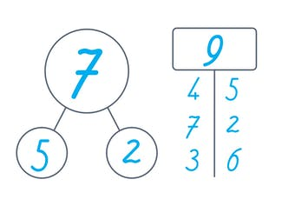


2 4
verdubbelen
splitsen

Slide 8
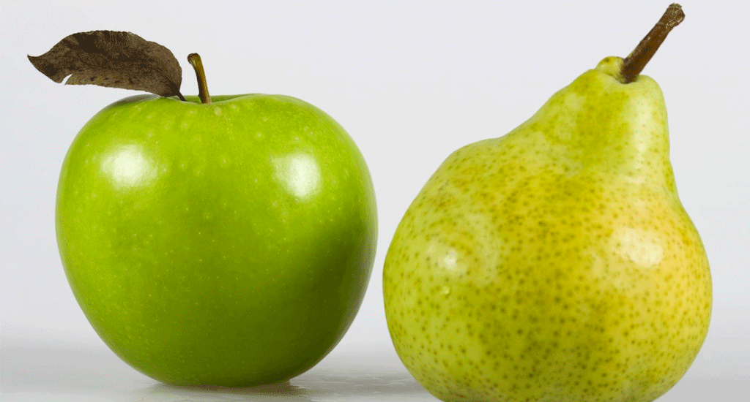
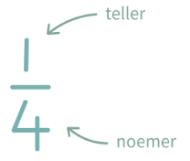
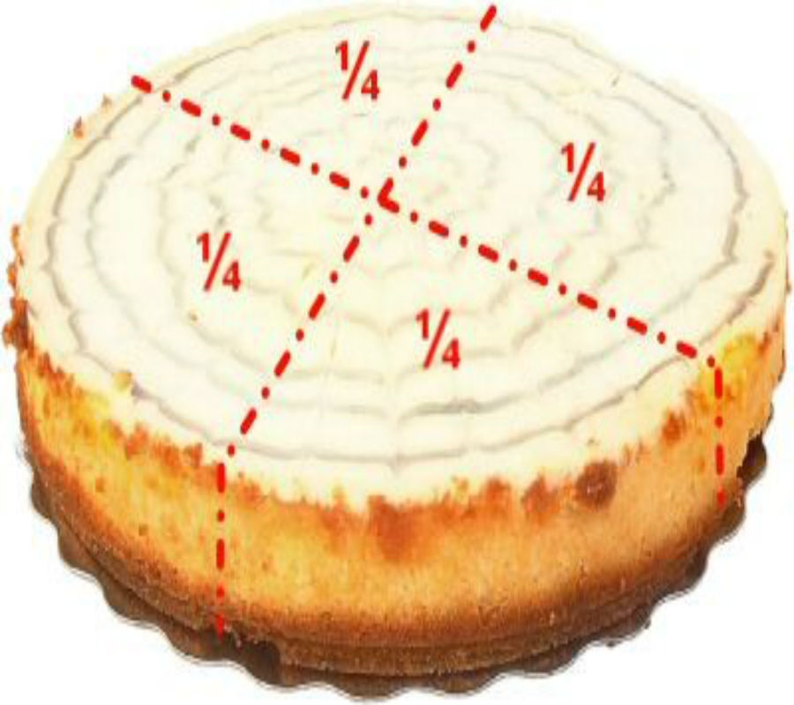
vergelijken
wat is het verschil?
wat is hetzelfde?
de teller
de noemer
Teller: Hoeveel stukken pak je?
Noemer: in hoeveel stukken is de taart verdeeld?

Slide 9
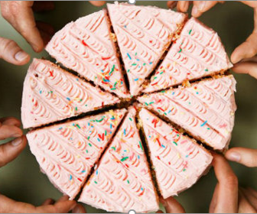
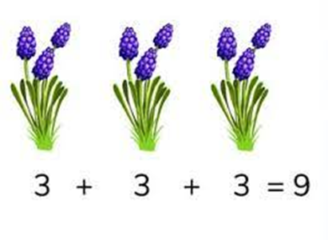
delen
:
3x3=9
vermenigvuldigen

Slide 10
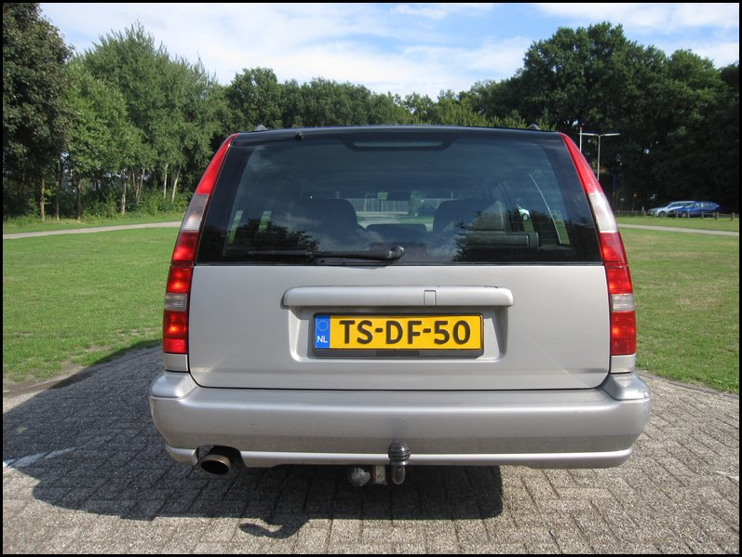
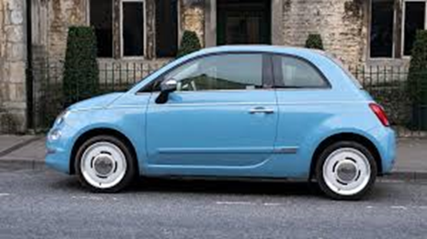
het achteraanzicht
het
zijaanzicht

Slide 11
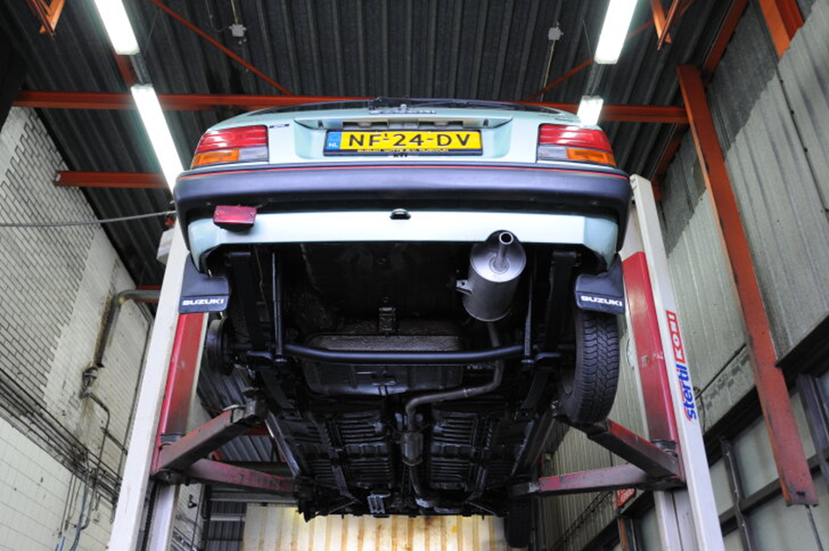
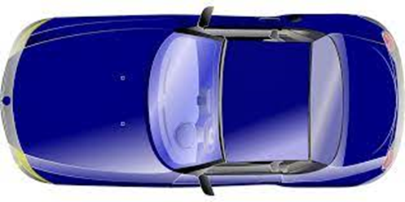
het onderaanzicht
het bovenaanzicht

Slide 12
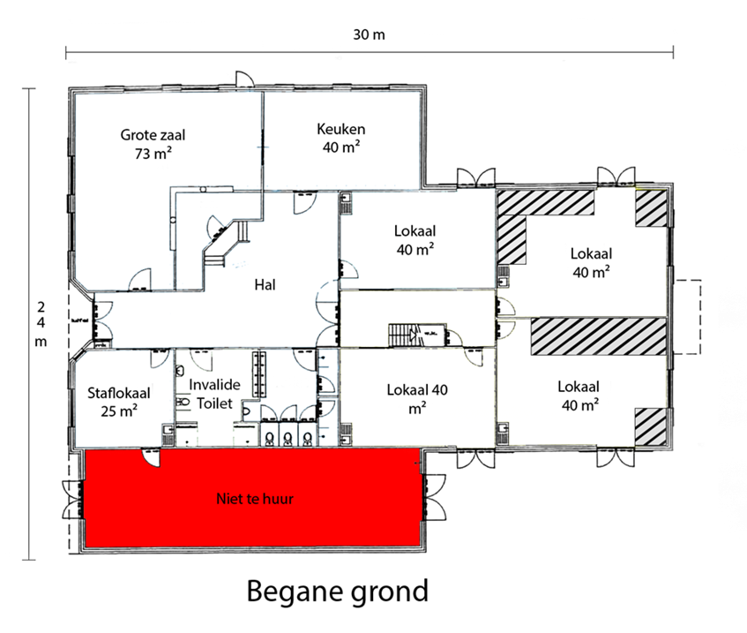
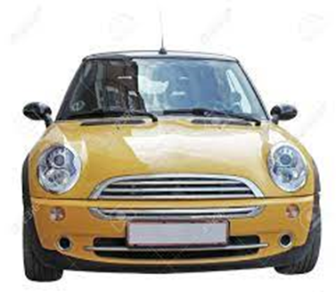
de plattegrond
het vooraanzicht

Slide 13
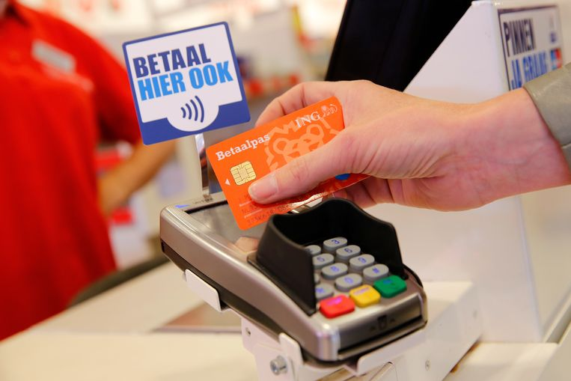
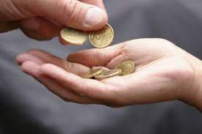
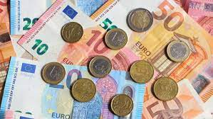
afrekenen
betalen
contant betalen

Slide 14
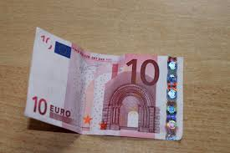
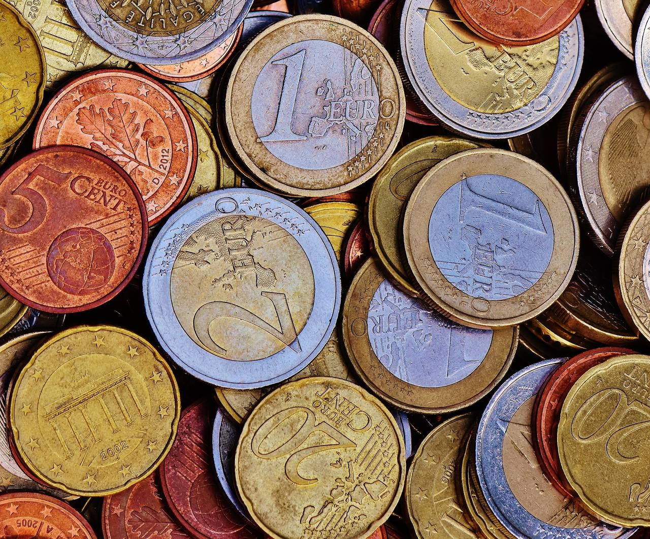
het bankbiljet
het muntgeld

Slide 15
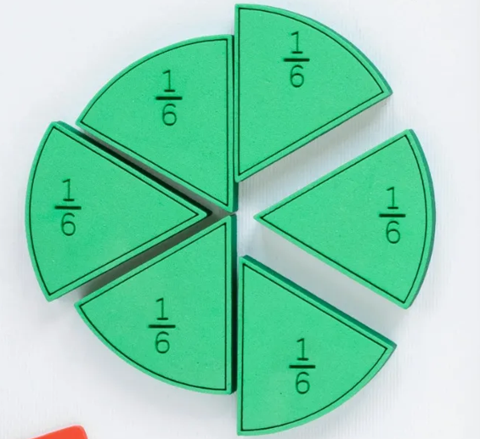
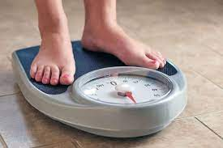
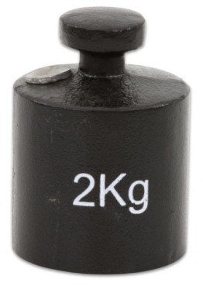
de breuk
het gewicht

Slide 16
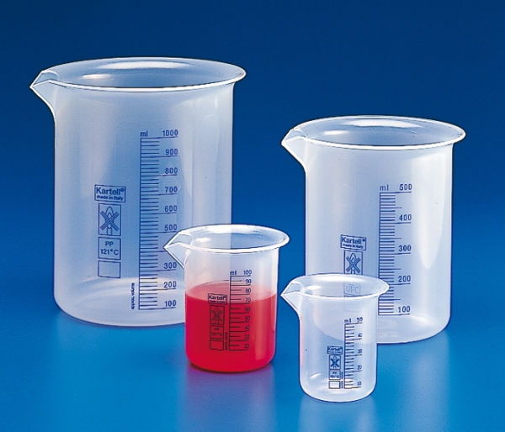
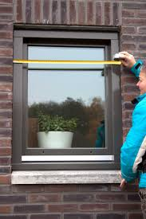
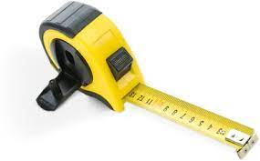
de inhoudsmaat
de afmeting
het formaat

Slide 17
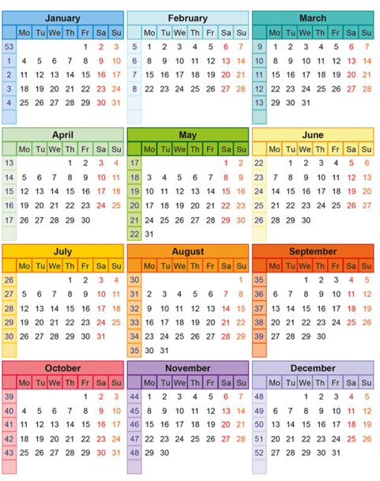
het kwartaal
een jaar
1e kwartaal
januari
februari
Maart
2e kwartaal
april
mei
juni
3e kwartaal
juli
augustus
september
4e kwartaal
oktober
november
december

Slide 18
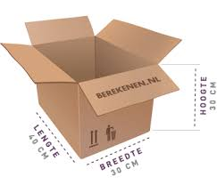
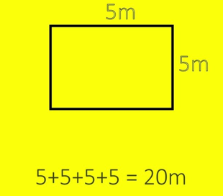
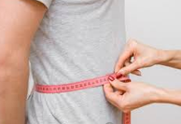
de inhoud
de omtrek

Slide 19
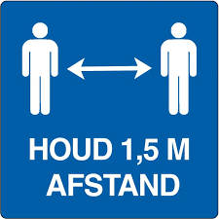
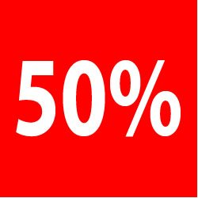

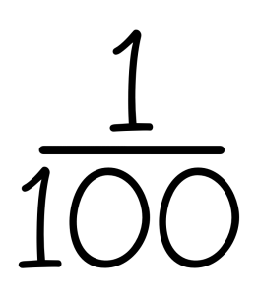
de afstand
1% =
het percentage
procent

Slide 20
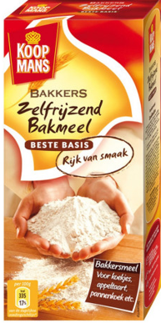
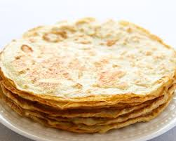
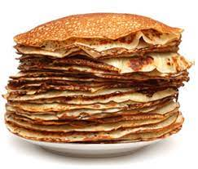
Minimaal
op zijn minst
Maximaal
op zijn meest

Slide 21
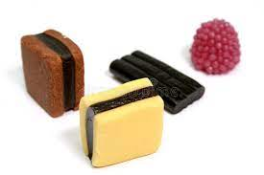
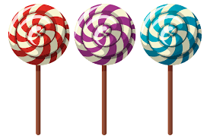

even
oneven

Slide 22
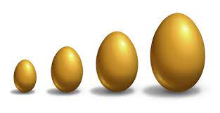
oplopend
van klein naar groot
aflopend
van groot naar klein

Slide 23
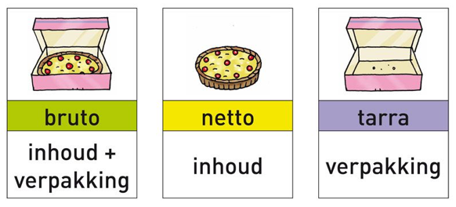
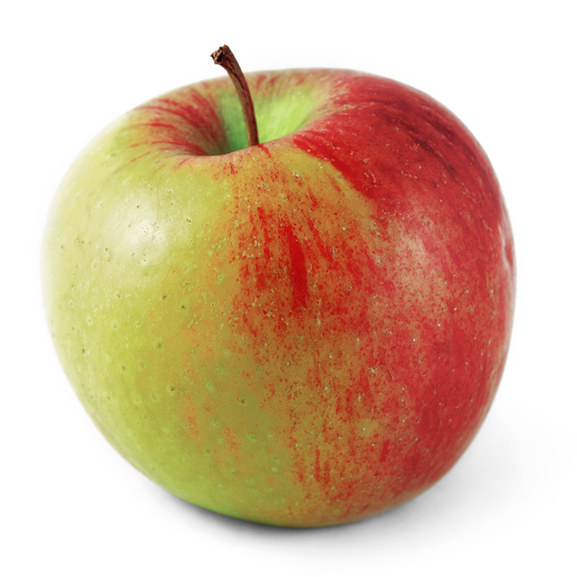
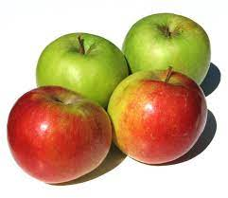

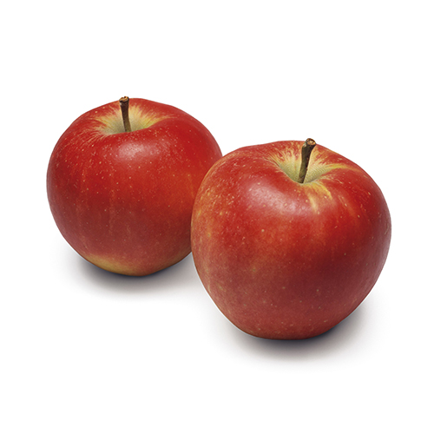

bruto-netto-tarra
____________
het gemiddelde
alles optellen en eerlijk verdelen

Slide 24


de kolom
kolomsgewijs
anderhalf
een hele en een halve

Slide 25
horizontaal
verticaal

Slide 26
diagonaal

Slide 27


de kubus
de kegel

Slide 28


de piramide
de cilinder

Slide 29


de balk
de tegel

